Slide 1

Programación Bare Metal
Arellano Yeo Nomar Alberto
Hernández García Luis Angel
Vázquez Sánchez Ilse Abril

Slide 2

Definición
Desarrollo de firmware que se ejecuta directamente en el hardware sin tomar en cuenta el SO.
Gestor de arranque mínimo
Reloj
Memoria
Procesador

Slide 3
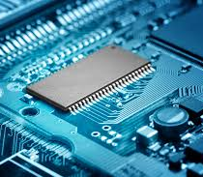
Bare Metal en Sistemas Embebidos
Ciclos infinitos que llaman a subrutinas responsables de verificar entradas, realizar acciones específicas y escribir salidas.

Slide 4
Programación Bare Metal vs. Sistemas Operativos
Ventajas
Hace más fácil escribir drivers de dispositivo para los periféricos
El resultado es, a menudo, más rápido en velocidad de ejecución
Permite reducir el consumo de energía y recursos del sistema
Es más fácil cumplir objetivos de ejecución difíciles en tiempo real.
Desventajas
Se deben escribir casi todos los dirvers de dispositivos para el sistema
La concurrencia es más difícil de implementar
La depuración puede ser más complicada de llevar a cabo

Slide 5
¿Cuándo hacer uso de programación Bare Metal?
Tiempos de arranque estrictos
Diseño de sistemas de baja gama
Mayor control del sistema
Eliminación de sobrecarga al SO
No se pueden pagar licencias

Slide 6
Conocimientos para desarrollo de Bare Metal
Lenguaje Ensamblador
Lenguaje C
Procesos de arranque
Llamadas al sistema
Plataformas de desarrollo

Slide 7

PROGRAMACIÓN BARE METAL EN
RASPBERRY PI

Slide 8

ARCHIVOS NECESARIOS PARA PROGRAMAR
bootcode.bin
start.elf
kernel.img

Slide 9
Compilar código Bare Metal
Secuencia Normal
as -o ejemplo.o ejemplo.s
gcc -o ejemplo ejemplo.o
Secuencia para Bare Metal
as -o ejemplo.o ejemplo.s
ld -e 0 -Ttext=0x8000 -o ejemplo.elf ejemplo.o
objcopy ejemplo.elf -O binary kernel.img

Slide 10
Procedimiento para creación de programas
1. Apagar la Rapsberry
2. Extraer la tarjeta SD
3. Introducir la tarjeta SD en el lector de la plataforma de desarrollo
4. Montar la unidad y sobrescribir el "kernel.img" nuevo
5. Desmontar y extraer la SD
6. Insertar de nuevo la SD en la Raspeberry

Slide 11
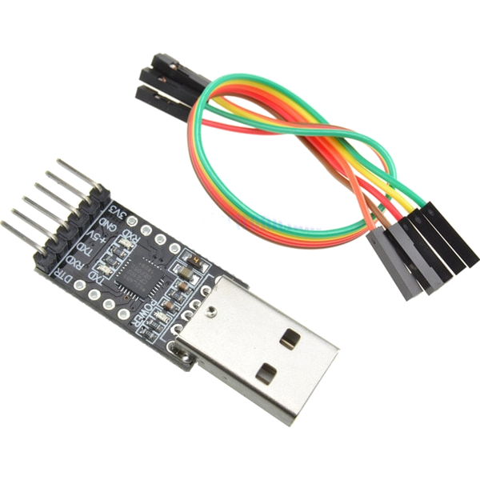
Opciones adicionales para montar programas
1. Cable JTAG con Software Opencode
2. Cable USB-Serie (UART)
3. Cable serie – serie (para dos Raspberry)

Slide 12
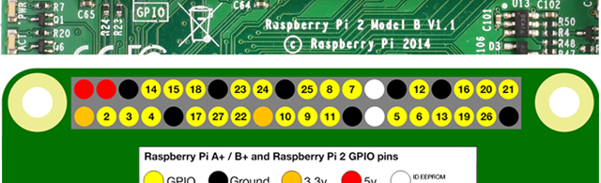
GPIO Raspberry
Se encuentran mapeados en memoria comenzando por la dirección 0x20200000
Se puede acceder a ellos a través de los registros GPFSEL, GPSET y GPCLR

Slide 13
Registros GPIO Raspberry
* GPFSEL:
Las 54 señales GPIO se distribuyen en 6 grupos diferentes, 5 grupos con 10 señales y un último grupo con 4 señales. GPFSEL0, GPFSEL1, GFPSEL2, GPFSEL3, GPFSEL4 y GPFSEL5.
*GPSET y GPCLR:
Las 54 señales GPIO se reparten en dos partes. GPSET0 y GPCLR0 almacenan las 32 primeras mientras que los registros GPSET1 y GPCLR1 las 22 restantes.

Slide 14
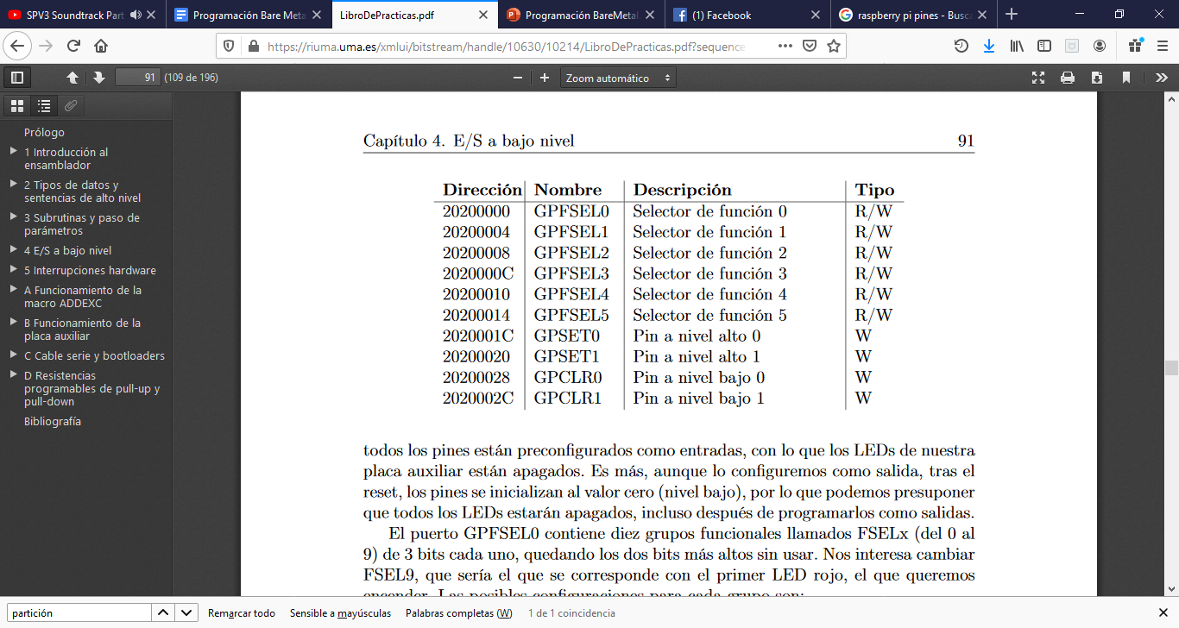
Tabla de Registros GPIO Raspberry

Slide 15
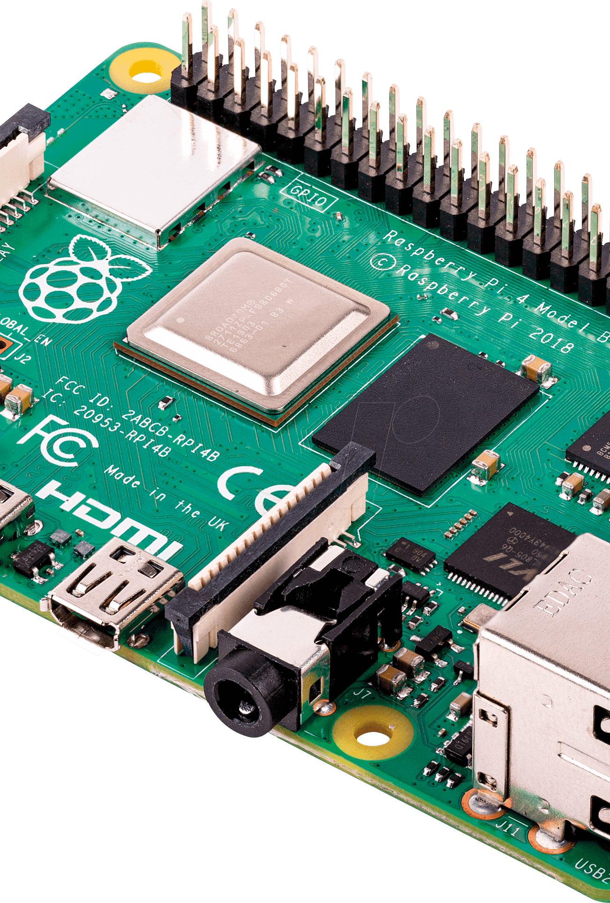
Puertos y registros auxiliares
GPLVE: Devuelve el valor del pin seleccionado. Se retorna 0 si hay 0[v] y se retorna 1 si hay 3.3[v].
GPEDS: Permite detectar qué pin ha provocado una interrupción en caso de usarlo como lectura.
GPREN: Se selecciona cuáles son los pines que tengan permiso para generar interrupciones.
GPHEN: Permite seleccionar cuáles son los pines que provocarán una interrupción al detectar 3.3[v].
GPLEN: Permite seleccionar cuáles son los pines que provocarán una interrupción al detectar 0[v].

Slide 16
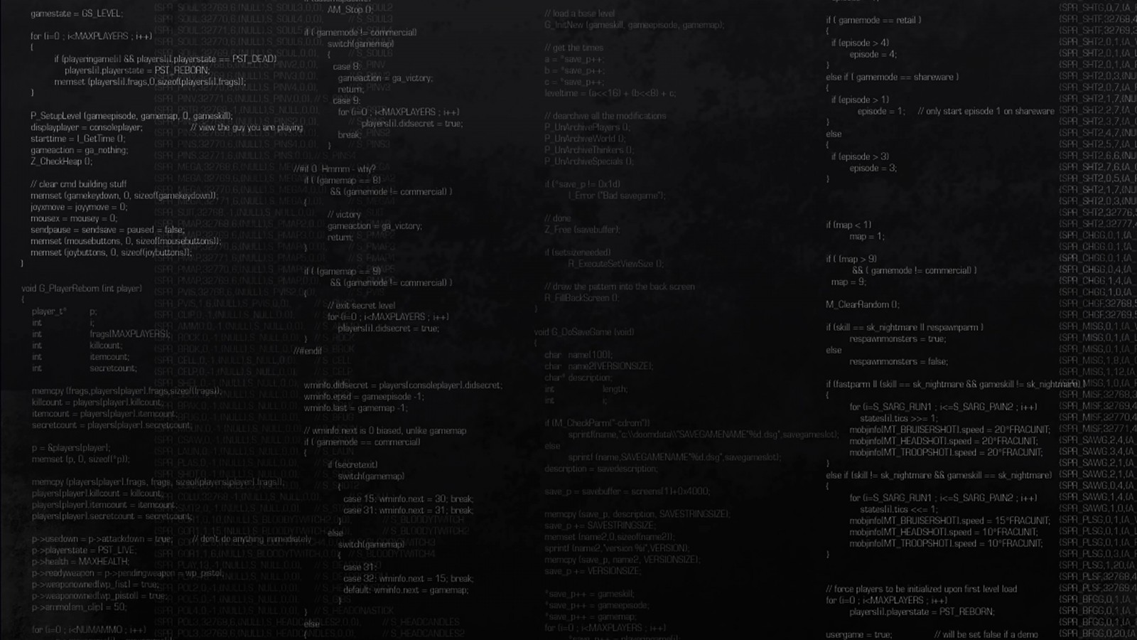
Ejemplos para Bare Metal

Slide 17
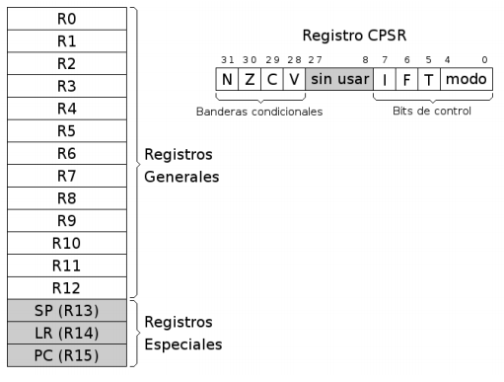
Lenguaje ensamblador (ARMv6)

Slide 18
Instrucciones
Instrucciones de transferencia de datos: mov, ldr, str, ldm, stm, push y pop
Instrucciones aritmeticas: add, cmp, adc, sbc, mul
Instrucciones de manejo de bits: and, tst, eor, orr, LSL, LSR, ASR, ROR, RRX
Instrucciones de transferencia de control: b, bl, bx, blx

Slide 19
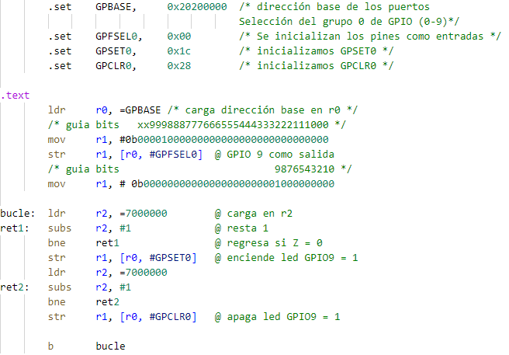
Encender y apagar led con retardo

Slide 20
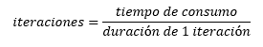
Ejercicio
Supongamos que una iteración del retardo (combinación de subs y bne) tarda 50 ciclos de reloj en ejecutarse. Tenemos una velocidad de 700MHz por lo que un ciclo dura aproximadamente 1.5ns así que cada iteración tarda 50 x 1.5E⁻⁹ s. Si para medio segundo necesitamos 7 millones de iteraciones, ¿Cuántas requeriremos para hacer un retardo de 2 segundos?

Slide 21
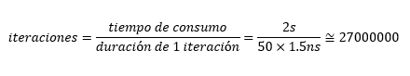
Solución

Slide 22
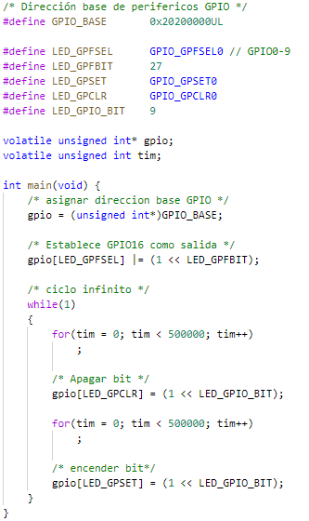
Mismo caso en C

